Slide 1

15.2 事件处理
主讲：王华彬

Slide 2
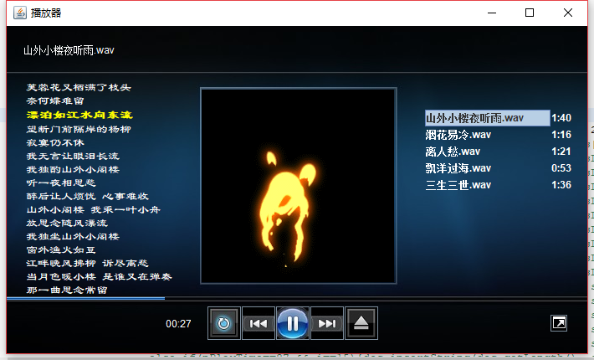
What is an Event?
Java软件设计包括
两个步骤：
1、界面设计，包括各种控件的添加和布局；
2、事件处理，包括各种控件对应事件的响应函数的编写；如：点击按钮、选中下拉列表控件、选中文本、键盘响应、鼠标响应等
Java技术及其应用
Notes:
文本框输入内容后按回车键；
单击确定按钮
选中下拉列表中的项
会产生事件。

Slide 3
事件处理的原理
监听器
响应方法
ActionEvent事件

Slide 4
What is an Event?
事件处理基本组成：事件源和监听器
事件源
产生事件的对象，如文本框、按钮、下拉列表
监视器
对事件源进行监听的对象，它负责处理产生的事件。
将监听器加到事件源上：
事件源对象.add******Listener(监听器对象);

Slide 5
ActionEvent
Java中有多种事件；
1、ActionEvent事件
点击按钮
文本框回车
菜单项选中
密码框回车
单选按钮选中
ActionListener监听器接口
actionPerformed方法
addActionListener
什么是接口？

Slide 6
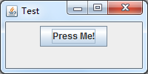
设计过程
1、按钮为事件源
JButton button = new JButton("Press Me!");
2、设计监听器 （监听器类创建的对象）
点击按钮发生ActionEvent事件，对应ActionListener接口
class JButtonHandler implements ActionListener {
public void actionPerformed(ActionEvent e){
System.out.println("Action occurred");
}}// JButtonHandler 即为button的监听器类
3、建立事件源和监听器的关联
如果是ActionEvent事件，使用addActionListener建立按钮和监听器的关联，一旦点击按钮，则执行actionPerformed方法
button.addActionListener(new JButtonHandler());//添加关联
Java技术及其应用

Slide 7
由于点击按钮产生ActionEvent事件，因此：
1、监听器类实现ActionListener 接口
2、重写ActionListener 接口的actionPerformed方法
3、使用 addActionListener建立关联
import java.awt.*;
import java.awt.event.*;
import javax.swing.*;
class TestJButton {
public static void main(String args[]){
JFrame frame = new JFrame("Test");//创建窗口
JButton button = new JButton("Press Me! ");//事件源1
button.addActionListener(new JButtonHandler());//添加关联3
frame.setLayout(new FlowLayout());//设置布局
frame.add(button);//把按钮添加到窗口
frame.setSize(200,100);//设置窗口大小
frame.setVisible(true);//设置窗口可见
frame.setDefaultCloseOperation(JFrame.EXIT_ON_CLOSE);
}}
class JButtonHandler implements ActionListener {//监听器类2
public void actionPerformed(ActionEvent e){
System.out.println("Action occurred");
}}
Java技术及其应用

Slide 8
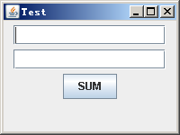
思考：
如何编写一个程序，添加两个文本框，和一个按钮，点击求和？

Slide 9
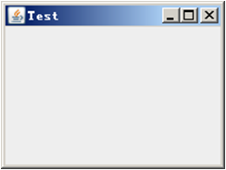


public static void main(String args[]){
JFrame frame = new JFrame("Test");
JTextField text1=new JTextField(15);
frame.add(text1);
JTextField text2=new JTextField(15);
frame.add(text2);
JButton button = new JButton(“SUM”); //事件源1
frame.add(button);
JButtonHandler handle=new JButtonHandler();
handle.SetTextField1(text1);
handle.SetTextField2(text2);
button.addActionListener(handle);//建立关联3
frame.setLayout(new FlowLayout());
frame.setSize(200,150);frame.setVisible(true);
frame.setDefaultCloseOperation(JFrame.EXIT_ON_CLOSE);
}}
class JButtonHandler implements ActionListener{//监视器2
public void actionPerformed(ActionEvent e){//读取text1和text2的值
}}
思考：怎么获取text1和text2的值
Java技术及其应用

Slide 10
class JButtonHandler implements ActionListener {
JTextField text1;
JTextField text2;
void SetTextField1(JTextField text){ text1=text; }
void SetTextField2(JTextField text){ text2=text; }
public void actionPerformed(ActionEvent e){ System.out.println(Integer.parseInt(text1.getText())+Integer.parseInt(text2.getText()));
}
}
思考：有没有其他方式，告诉JButtonHandler两个文本框对象 ？
属性初始化？
Java技术及其应用

Slide 11
class JButtonHandler implements ActionListener {
JTextField text1;
JTextField text2;
JButtonHandler(JTextField t1, JTextField t2){
text1=t1;
text2=t2;
}
public void actionPerformed(ActionEvent e){ System.out.println(Integer.parseInt(text1.getText())+Integer.parseInt(text2.getText()));
}
}
Java技术及其应用

Slide 12
import java.awt.*;
import java.awt.event.*;
import javax.swing.*;
class TestJButton {
public static void main(String args[]){
JFrame frame = new JFrame("Test");
JTextField text1=new JTextField(15); frame.add(text1);
JTextField text2=new JTextField(15); frame.add(text2);
JButton button = new JButton("SUM");
JButtonHandler handle=new JButtonHandler(text1,text2);
button.addActionListener(handle);
frame.setLayout(new FlowLayout());frame.add(b);
frame.setSize(200,150);
frame.setVisible(true);
frame.setDefaultCloseOperation(JFrame.EXIT_ON_CLOSE);
}}
思考：每添加一个文本框，都需要向监听器传递其引用，非常麻烦，根本原因是什么？有没有更好方法？
Java技术及其应用

Slide 13
1、组件添加在一个类中
2、事件处理在监听器类中
3、监听器类无法读取或写入另一个类中的组件，
因为监听器类看不见这些组件。
怎么办？
把窗口设计和监听器设计到一个类中
Java技术及其应用

Slide 14
标准架构
class MyExtendsJFrame extends JFrame {
JTextField text1=new JTextField(15);
JTextField text2=new JTextField(15);
JButton button = new JButton("SUM");
public MyExtendsJFrame(){
setLayout(new FlowLayout());
init(); //添加控件的操作封装成一个函数
setVisible(true);
setDefaultCloseOperation(EXIT_ON_CLOSE);
}
void init(){//添加的控件
add(text1); add(text2); add(button);
}
思考1：如何添加按钮事件？
思考2：如何在MyExtendsJFrame 类中，添加事件处理？
Java技术及其应用

Slide 15
class MyExtendsJFrame extends JFrame implements ActionListener {
JTextField text1=new JTextField(15);
JTextField text2=new JTextField(15);
JButton button = new JButton("SUM");
MyExtendsJFrame(){
init();
}
init(){ add(text1); add(text2);
button.addActionListener(this);//建立关联3
add(button); //事件源1 }
public void actionPerformed(ActionEvent e){//重写监听器方法2
可以访问text1和text2
}
}
Java技术及其应用

Slide 16
import javax.swing.*;
import static javax.swing.JFrame.*;
import java.awt.*;
import java.awt.event.*;
class MyExtendsJFrame extends JFrame implements ActionListener { JTextField text1=new JTextField(15);
JTextField text2=new JTextField(15);
JButton button = new JButton("SUM");
public MyExtendsJFrame(){
setLayout(new FlowLayout());
init(); //添加控件的操作封装成一个函数
setVisible(true);
setDefaultCloseOperation(EXIT_ON_CLOSE);
}
void init(){//添加的控件
add(text1);
add(text2);
button.addActionListener(this);
add(button);
}
public void actionPerformed(ActionEvent e){
System.out.println(Integer.parseInt(text1.getText())+Integer.parseInt(text2.getText()));
}
}
class test{
public static void main(String args[]) {
MyExtendsJFrame frame=new MyExtendsJFrame();
frame.setTitle("我的窗口");
frame.setBounds(100,100,200,150);
}
}
重要例子，请认真思考
Java技术及其应用

Slide 17
class MyExtendsJFrame extends JFrame implements ActionListener {
JButton button1 = new JButton("button1");
JButton button2 = new JButton("button2");
public MyExtendsJFrame(){
setLayout(new FlowLayout());
init(); //添加控件的操作封装成一个函数
setVisible(true); setDefaultCloseOperation(EXIT_ON_CLOSE);
}
void init(){//添加的控件
button1.addActionListener(this); add(button1);
button2.addActionListener(this); add(button2);
}
public void actionPerformed(ActionEvent e){
if(button1==e.getSource()){System.out.println("button1");}
if(button2==e.getSource()){System.out.println("button2");} }
}
思考：如果两个按钮呢？
Java技术及其应用

Slide 18
小结
1、事件处理的三个步骤
事件源
监视器
建立关联
2、界面设计和事件处理程序的标准结构
class MyExtendsJFrame extends JFrame implements ActionListener {
public MyExtendsJFrame(){
init(); //添加控件的操作封装成一个函数
}
void init(){//添加的控件
}
public void actionPerformed(ActionEvent e){
if(button1==e.getSource()){System.out.println("button1");}
}
}
Java技术及其应用

Slide 19
Java设计实践
1、播放器设计
2、聊天软件设计
Java技术及其应用

Slide 20
Java设计实践
1、播放器设计
2、聊天软件设计
Java技术及其应用

Slide 21
播放按钮事件添加
class MyExtendsJFrame extends JFrame implements ActionListener{
audioplay audioPlay; //声明播放对象
//...
public MyExtendsJFrame(){
audioPlay=new audioplay(); //构造方法中创建播放对象
//...
}
public void actionPerformed(ActionEvent e){ //action事件函数
if(e.getSource()==buttonPlay){
audioPlay.SetPlayAudioPath("file:"+".\\山外小楼夜听雨.wav");
audioPlay.play();
timerFun();
}
}

Slide 22
打开音乐对话框
public void actionPerformed(ActionEvent e){ //action事件函数
if(e.getSource()==buttonOpenFile){
FileDialog openFile=new FileDialog(this,"打开文件");//创建打开文件对话框
openFile.setVisible(true);//对话框可见
String playFileName=openFile.getFile();//获取打开的文件名
String playFileDirectory=openFile.getDirectory();//获取打开的文件路径
String playFile=playFileDirectory+playFileName;//完整的路径+文件名
audioPlay.SetPlayAudioPath("file:"+playFile);//设置播放文件
audioPlay.play();//开始播放
}
}

Slide 23
双击事件
class MyExtendsJFrame extends JFrame implements ActionListener,MouseListener{
JList listPlayFile;
listPlayFile.addMouseListener(this);//添加播放列表的双击事件关联
//注意：MouseListener接口中包含以下5个方法，必须全部重写，函数体可以为空
public void mousePressed(MouseEvent e){}
public void mouseReleased(MouseEvent e){}
public void mouseEntered(MouseEvent e){}
public void mouseExited(MouseEvent e){}
public void mouseClicked(MouseEvent e){
if (e.getClickCount() == 2) {
}
}
}

Slide 24
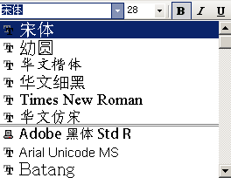
ItemEvent
  选择了某些项目
  ItemListener
  itemStateChanged(ItemEvent)
  选择框、下拉列表

Slide 25
DocumentEvent
  在文本区输入内容
  DocumentListener
  changedUpdate()
  removeUpdate()
  insertUpdate()
  文本区

Slide 26
MouseEvent
  鼠标点击等
  MouseListener
  mousePressed(MouseEvent)
mouseReleased(MouseEvent)
mouseEntered(MouseEvent)
mouseExited(MouseEvent)
mouseClicked(MouseEvent)
  鼠标移动
  MouseMotionListener
  mouseDragged(MouseEvent)
  mouseMoved(MouseEvent)

Slide 27
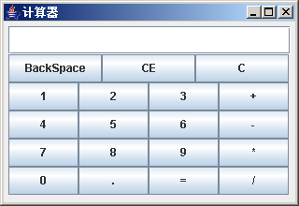
FocusEvent
  组件收到或失去焦点
  FocusListener
  focusGained(FocusEvent)
  focusLost(focusEvent)

Slide 28
KeyEvent
  键盘输入
  KeyListener
  keyPressed(KeyEvent)
keyReleased(KeyEvent)
keyTyped(KeyEvent)
  getKeyChar()

Slide 29
总的来说：不同的控件在不同的场合产生不同的事件，但是使用方法都是类似的：即：
1 选中事件源， --组件
2 创建监听器，
系统为每种事件都设计了监听器接口，
监听器只需实现该接口即可
class 自定义监听器类 implements ********Listener{
重写响应方法{ 添加响应代码 }
}
3 建立事件源和监听器的关联
每种事件的连接建立函数都不同
组件.add*******Listener(new自定义监听器类 ());

Slide 30
双击事件
class MyExtendsJFrame extends JFrame implements ActionListener,MouseListener{
JList listPlayFile;
listPlayFile.addMouseListener(this);//添加播放列表的双击事件关联
//注意：MouseListener接口中包含以下5个方法，必须全部重写，函数体可以为空
public void mousePressed(MouseEvent e){}
public void mouseReleased(MouseEvent e){}
public void mouseEntered(MouseEvent e){}
public void mouseExited(MouseEvent e){}
public void mouseClicked(MouseEvent e){
if (e.getClickCount() == 2) {
}
}
}

Slide 31
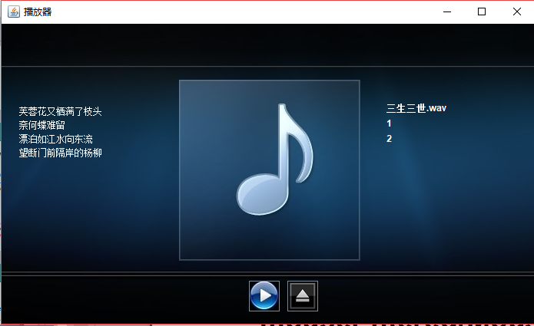
import java.applet.Applet;
import java.applet.AudioClip;
import java.net.MalformedURLException;
import java.net.URL;
import java.io.*;
import javax.swing.text.*;
import javax.swing.text.StyleContext.NamedStyle;
import javax.swing.*;
import static javax.swing.JFrame.*; //引入JFrame的静态常量
import java.awt.event.*;
import java.awt.*;
import java.net.*;
import java.util.*;
import java.util.Timer;
class audioplay{//播放音乐类
AudioClip adc;// 声音音频剪辑对象
URL url;
boolean adcFlag=false;
boolean playFlag=false;
void SetPlayAudioPath(String path){
try{
url = new URL(path);
// System.out.println(adc.toString());
if(adcFlag==true){adc.stop();playFlag=false;}
adc = Applet.newAudioClip(url);
adcFlag=true;
}
catch (MalformedURLException e1) {
e1.printStackTrace();
}
}
void play(){ //开始播放
adc.play();
playFlag=true;
}
void stop(){ //停止播放
adc.stop();
playFlag=false;
}
}
class MyExtendsJFrame extends JFrame implements ActionListener,MouseListener{
JLabel background;//背景控件
JButton buttonPlay;//播放按钮
JButton buttonOpenFile;//打开文件按钮
JTextPane textLyrics;//歌词控件
JLabel playTime;//播放进度条控件
audioplay audioPlay;//播放类对象
JList listPlayFile;//播放列表控件
Timer nTimer;//定时器对象
public MyExtendsJFrame(){
audioPlay=new audioplay(); //创建播放对象
setTitle("播放器");
setBounds(160,100,710,430);
setLayout(null);
init(); //添加控件的操作封装成一个函数
setVisible(true);//放在添加组件后面执行
setDefaultCloseOperation(EXIT_ON_CLOSE);
}
void init(){//添加的控件
Icon img=new ImageIcon(".//background.jpg"); //创建图标对象
background = new JLabel(img);//设置背景图片
background.setBounds(0,0,700,400);//设置背景控件大小
getLayeredPane().add(background, new Integer(Integer.MIN_VALUE));//背景图片控件置于最底层
((JPanel)getContentPane()).setOpaque(false); //控件透明
buttonPlay=new JButton();//添加播放按钮
buttonPlay.setBounds(322,335,40,40); //设置播放按钮大小
Icon icon=new ImageIcon(".//play.jpg");//创建播放图标对象
buttonPlay.setIcon(icon); //设置播放图标
buttonPlay.addActionListener(this);//添加单击事件关联
add(buttonPlay);//添加播放按钮至窗口中
buttonOpenFile=new JButton("");//添加打开文件按钮
buttonOpenFile.setBounds(372,335,40,40); //设置打开文件按钮大小
icon=new ImageIcon(".//open.jpg"); //创建图标对象
buttonOpenFile.setIcon(icon); //设置播放图标
buttonOpenFile.addActionListener(this);//添加单击事件关联
add(buttonOpenFile);//添加打开文件至窗口中
listPlayFile=new JList(); //创建播放列表
listPlayFile.setBounds(500,100,150,150); //设置播放列表大小
listPlayFile.setOpaque(false);//设置播放列表透明
listPlayFile.setBackground(new Color(0, 0, 0, 0));//设置播放列表背景颜色
listPlayFile.setForeground(Color.white);//设置播放列表字体颜色
add(listPlayFile); //添加播放列表至窗口中
listPlayFile.addMouseListener(this);//添加播放列表的双击事件关联
textLyrics=new JTextPane(); //创建歌词控件
textLyrics.setBounds(20,100,200,100);//设置歌词控件大小
textLyrics.setForeground(Color.white);//歌词控件字体颜色
textLyrics.setOpaque(false);//歌词控件透明
add(textLyrics); //添加歌词控件至窗口中
textLyrics.setText("芙蓉花又栖满了枝头 \n"+"奈何蝶难留\n"+
"漂泊如江水向东流\n"+"望断门前隔岸的杨柳 \n");//歌词控件添加文字
Icon img2=new ImageIcon(".//time.jpg"); //创建图标对象
playTime = new JLabel(img2); //创建播放进度条对象
playTime.setBounds(0,324,0,3); //设置播放进度条对象大小
add(playTime); //添加播放进度条至窗口中
}
public void timerFun(){//定时器函数
if(nTimer!=null){nTimer.cancel();}//已经有定时器则关闭
nTimer = new Timer();//创建定时器
nTimer.schedule(new TimerTask(){ //匿名类
int nPlayTime=0;
public void run() { //定时器函数体
playTime.setBounds(0, 324, nPlayTime+=5, 3);
}
},0,1000);
}
@SuppressWarnings("unchecked")//忽略警告
public void actionPerformed(ActionEvent e){
if(e.getSource()==buttonPlay){//如果是播放按钮点击事件
audioPlay.SetPlayAudioPath("file:"+".\\山外小楼夜听雨.wav");
audioPlay.play();
timerFun();//打开定时器，移动进度条
}
if(e.getSource()==buttonOpenFile){//如果是打开文件按钮点击事件
FileDialog openFile=new FileDialog(this,"打开文件");//创建打开文件对话框
openFile.setVisible(true);//对话框可见
String playFileName=openFile.getFile();//获取打开的文件名
String playFileDirectory=openFile.getDirectory();//获取打开的文件路径
String playFile=playFileDirectory+playFileName;//完整的路径+文件名
audioPlay.SetPlayAudioPath("file:"+playFile);//设置播放文件
audioPlay.play();//开始播放
Vector vt=new Vector ();//创建Vector对象，通过add方法添加多行
vt.add(playFileName);
vt.add("1");
vt.add("2");
listPlayFile.setListData(vt);
}
}
public void mousePressed(MouseEvent e){}//按下鼠标
public void mouseReleased(MouseEvent e){}//释放鼠标
public void mouseEntered(MouseEvent e){}//鼠标进入
public void mouseExited(MouseEvent e){}//鼠标离开
public void mouseClicked(MouseEvent e){//点击鼠标
if (e.getClickCount() == 2) {//如果鼠标连续点击两次
if(e.getSource()==listPlayFile){//如果事件源是播放列表，即在播放列表控件中双击，则执行。
//添加双击播放列表中的代码，比如获取歌曲名，并且播放。
}
}
}
}
public class MusicPlay1{
public static void main(String[] args) {
MyExtendsJFrame frame=new MyExtendsJFrame();//创建聊天程序窗口
}
}

Slide 32

如何添加菜单点击事件？
class TestJButton {
public static void main(String args[]){
JFrame f = new JFrame(“Test”);//创建窗口
JMenuBar menubar=new JMenuBar();
f.setJMenuBar(menubar); //创建并添加菜单条
JMenu menu=new JMenu("文件");
menubar.add(menu); //创建并添加菜单
JMenuItem menuItem=new JMenuItem("新建");
menu.add(menuItem); //创建并添加菜单项，事件源1
menuItem.addActionListener(new JButtonHandler());//添加关联3
。。。。。。
}}
class JButtonHandler implements ActionListener {//监听器类2
public void actionPerformed(ActionEvent e){
System.out.println("Action occurred");
}}
Java技术及其应用

Slide 33
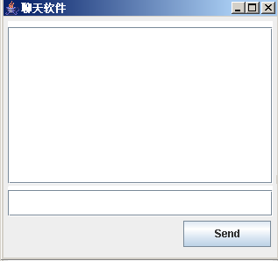
思考：
设计一个聊天软件
1、在一端输入信息；
2、另外一端能够显示；
3、双方可互通；
4、通过UDP实现；

